Slide 1



不凡之路无捷径，携手共建真生态
华为安全产品领域总裁 宋端智

Slide 2






安全产业繁荣而有活力
631
511
政策法规持续出台
网络安全等级保护制度2.0标准
中华人民共和国密码法
网络安全审查办法
市场规模稳步增长
2018年我国网络安全产业，规模达到 510.92亿元，较 2017年增长 19.2%，2019年达到631.29亿元
资本交易活动活跃程度明显提升
2010-2019年，参与资本运作的网络安全企业达到近300家，累计交易事件数量近600起，交易金额达到近800亿人民币

Slide 3

安全厂家众多，细分产品品类的玩家甚至数以百计
210 家防火墙生产厂商
64 家态势感知厂商
81 家Web防火墙厂商
……
防火墙
态势感知
WAF
北京天融信网络安全技术有限公司
华为技术有限公司
深信服科技股份有限公司
北京启明星辰信息安全技术有限公司
杭州安恒信息技术股份有限公司
北京神州绿盟科技有限公司
杭州迪普科技股份有限公司
中兴通讯股份有限公司
奇安信科技集团股份有限公司
新华三技术有限公司
北京山石网科信息技术有限公司
北京安博通科技股份有限公司
北京中科兴安技术有限公司
中航鸿电（北京）信息科技有限公司
北京中科网威信息技术有限公司
北京网御星云信息技术有限公司
北京东华合创科技有限公司
西安交大捷普网络科技有限公司
北京网藤科技有限公司
北京网康科技有限公司
中新网络信息安全股份有限公司
成都卫士通信息安全技术有限公司
深圳融安网络科技有限公司
江苏亨通工控安全研究院有限公司
福建银数信息技术有限公司
北京东方京海电子科技有限公司
懋晟智慧（北京）科技有限公司
北京恒达安邦技术有限公司
沈阳东软系统集成工程有限公司
浪潮思科网络科技有限公司
闪捷信息科技有限公司
迈普通信技术股份有限公司
北京圣博润高新技术股份有限公司
山西天科信息安全科技有限公司
网神信息技术（北京）股份有限公司
福建省海峡信息技术有限公司
神州云盾信息安全有限公司
北京华赫嘉美科技有限公司
深圳市网域科技股份有限公司
北京力尊信通科技股份有限公司
任子行网络技术股份有限公司
石化盈科信息技术有限责任公司
北京长亭未来科技有限公司
河南智慧中原科技发展有限公司
北京中科大洋信息技术有限公司
北京远泰瑞博科技有限公司
深圳市丰源芯科技产业控股有限公司
音墙网络科技（上海）有限公司
联强国际贸易(中国)有限公司
北京瑞星网安技术股份有限公司
上海技腾通讯设备有限公司
宝牧科技（天津）有限公司
深圳市永达电子信息股份有限公司
成都清华永新网络科技有限公司
山东华软金盾软件股份有限公司
广州智臣信息科技有限公司
北京卓越信通电子股份有限公司
珠海市鸿瑞信息技术股份有限公司
成都卫士通信息产业股份有限公司
北京中投安能科技有限公司
北京鸿泰高科科技有限公司
北京中科物安科技有限公司
上海华堂网络有限公司
北京力控华康科技有限公司
湖南匡安网络技术有限公司
中安工控（北京）科技有限公司
武汉绿色网络信息服务有限责任公司
工信通（北京）信息技术有限公司
青岛安控信息技术有限公司
上海观安信息技术股份有限公司
深圳科安达电子科技股份有限公司
北京丁牛科技有限公司
武汉思为同飞网络技术股份有限公司
深圳市华域数安科技有限公司
西安四叶草信息技术有限公司
北京华安网信科技有限公司
上海纽盾科技股份有限公司
北京易联通达科技有限公司
北京计算机技术及应用研究所
浙江国利网安科技有限公司
北京航星机器制造有限公司
北京双湃智安科技有限公司
英赛克科技（北京）有限公司
天津卓朗安全科技有限公司
珠海经济特区伟思有限公司
杭州谷逸网络科技有限公司
北京思普崚技术有限公司
北京优炫软件股份有限公司
北京简网科技有限公司
浙江宇视科技有限公司
北京安点科技有限责任公司
北京天安网信科技有限公司
上海天冉信息科技有限公司
中国航天科工集团六院情报信息研究中心
西安创慧航天智能科技有限公司
北京中核瑞思科技有限公司
北京永嘉誉科技发展有限责任公司
北京阿姆瑞特软件有限公司
天津三六零安服科技有限公司
北京天地和兴科技有限公司
北京京投信安科技发展有限公司
北京热力智能控制技术有限责任公司
上海工业自动化仪表研究院有限公司
北京和利时工业软件有限公司
北京盛道科技有限公司
北京冠群金辰软件有限公司
福建省闽保信息技术股份有限公司
北京信诺瑞得信息技术有限公司
北京太一星晨信息技术有限公司
唐僧（北京）安全科技有限公司
深圳达实智能股份有限公司
北京烽云互联科技有限公司
青岛海天炜业过程控制技术股份有限公司
中国船舶工业综合技术经济研究
杉树岭网络科技有限公司
北京立思辰计算机技术有限公司
北京鸿安天下技术有限公司
成都上壹众汇科技有限公司
北京惠而特科技有限公司
北京航天兴科高新技术有限公司
曙光信息产业（北京）有限公司
上海海加网络科技有限公司
上海展湾信息科技有限公司
中软信息系统工程有限公司
北京国泰网信科技有限公司
杭州木链物联网科技有限公司
北京三实众智信息科技有限公司
北京六方云信息技术有限公司
北京神州数码云科信息技术有限公司
北京安盟信息技术股份有限公司
通号通信信息集团有限公司
深圳市海清视讯科技有限公司
北京星网锐捷网络技术有限公司
上海金电网安科技有限公司
北京紫光恒越网络科技有限公司
北京上元信安技术有限公司
南京南瑞继保工程技术有限公司
武汉神州数码云科网络技术有限公司
北京六方领安网络科技有限公司
杭州海康威视数字技术股份有限公司
无锡宏创盛安科技有限公司
四川长虹佳华信息产品有限责任公司
福建榕基软件股份有限公司
深圳市利谱信息技术有限公司
北京卫达信息技术有限公司
蓝盾信息安全技术股份有限公司
北京信联科汇科技有限公司
普联技术有限公司
北京江南天安科技有限公司
上海中广核工程科技有限公司
中京天裕科技（北京）有限公司
智网安云（武汉）信息技术有限公司
广州市加安信息技术有限公司
福州慧林网络科技有限公司
北京华热科技发展有限公司
江苏清华永新安全科技有限公司
深圳市中科网威科技有限公司
烽火通信科技股份有限公司
慧盾信息安全科技（苏州）股份有限公司
北京安信华科技股份有限公司
中国电子科技网络信息安全有限公司
工业互联网创新中心（上海）有限公司
福建省酒窝网络科技有限公司
广东网堤信息安全技术有限公司
北京华铁信息技术有限公司
北京珞安科技有限责任公司
北京丰源金盛科技有限公司
摩莎科技（上海）有限公司
凹盾（北京）科技有限公司
北京北信源软件股份有限公司
北京安智物联科技有限公司
北京全路通信信号研究设计院集团有限公司
亚信科技（成都）有限公司
上海麦杰科技股份有限公司
华核（北京）科技有限公司
中电和瑞科技有限公司
西藏国路安科技股份有限公司
浙江国利信安科技有限公司
广东光迅工程技术有限公司
北京广利核系统工程有限公司
江南信安（北京）科技有限公司
中平信息技术有限责任公司
上海中科网威信息技术有限公司
深圳万物安全科技有限公司
北京凯斯隆机电技术开发有限公司
湖南星通电力信息通信有限公司
上海远哲电子技术有限公司
北京睿航至臻科技有限公司
广东普实信息安全技术有限公司
中铁信安（北京）信息安全技术有限公司
北京航天拓扑高科技有限责任公司
成都世纪顶点科技有限公司
南京富岛信息工程有限公司
北京百卓网络技术有限公司
弘协网络科技（北京）有限责任公司
武汉卓尔信息科技有限公司
大庆中基石油通信建设有限公司
深圳齐杉科技有限公司
江苏宇峰信息科技有限公司
北京连易科技有限公司
中国机房设施工程有限公司
北京派网软件有限公司
上海天泰网络技术有限公司
北京神州慧安科技有限公司
赛特斯信息科技股份有限公司
北京奇虎科技有限公司
数据取自“计算机信息系统安全专用产品销售许可服务平台”

Slide 4
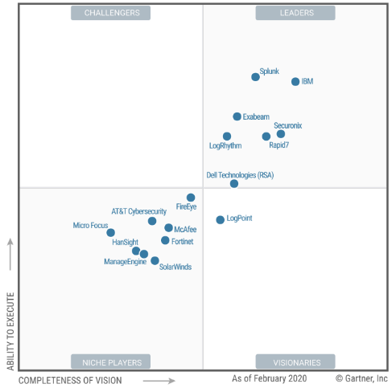
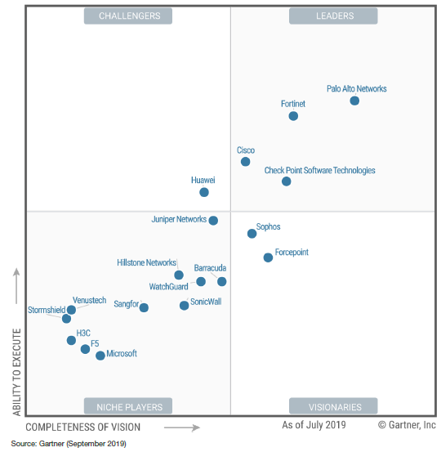
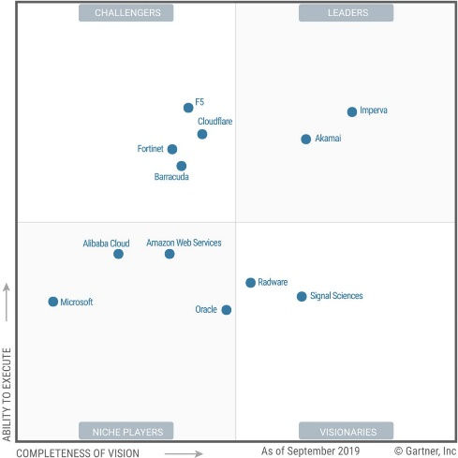
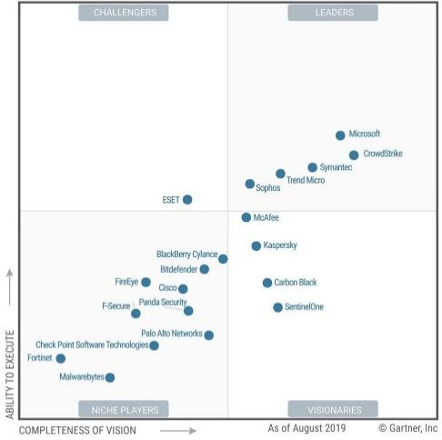
然而繁荣的背后缺乏具备国际竞争力的产品
SIEM产品魔力象限
企业防火墙魔力象限
Web应用防火墙魔力象限
终端保护平台（EPP）魔力象限
数据来源：Gartner 2019年魔力象限（Magic Quadrant）

Slide 5



产品竞争力永远是产业竞争力的基础
VS.
在更注重服务的安全产业，产品仍然是产业真正能够强大的基础

Slide 6


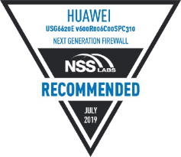
做出高品质的产品，首先要勇于投入
华为NGFW荣获2019 NSS Labs“推荐级”，
领先大部分美国友商的背后是强大的研发投入
100%
Palo Alto Networks
Check Point
HUAWEI
Average
SonicWall
WatchGuard
Forcepoint
Sophos
Barracuda
Versa
Fortinet
90%
Security Effectiveness
Vendor B
80%
Barracuda
70%
Average
60%
Vendor A
50%
$100
$80
$60
$40
$20
$0
TCO per Protected Mbps

Slide 7

还需要坚持不懈的努力
芯片 协议 标准 算法
自研TCP卸载引擎TOE
放弃现有的内核和开源协议栈，自研TOE（TCP Offload Engine）引擎，使得SSL检测性能最优
500%
华为
优化OpenSSL库
开发专用OpenSSL库接口，流程效率提升2倍
参与优化TLS协议
IETF标准组织成员相关技术组联席主席
业界平均
芯片硬件加速
自研加速芯片实现对该算法的加速
SSL检测性能大幅提升
突破SSL加解密性能瓶颈，解决HTTPS业务流威胁检测难题，一个突破需要长期努力

Slide 8

“做大”和“做强”某种程度上是冲突的
1000余名的研发人员支撑100多种安全产品的开发
网络安全防护 | 网络安全检测 | 应用安全 | 数据安全 | 安全管理 | 云安全 | 工控安全 | 移动及终端安全
UTM | 入侵检测 | Web应用防火墙 | 数据防泄露系统 | 安全管理平台 | 安全资源池 | 工业防火墙 | 内网终端安全管理
防火墙 | 入侵防御 | Web应用审计 | 数据库审计 | 态势感知平台 | 安全管理平台 | 网络流秩序分析 | 移动应用安全加固
下一代防火墙 | 网络流量融合探针 | 网页防篡改 | 数据库脱敏 | 日志审计 | Web应用审计 | 工控IDS与审计 | 移动应用安全检测
抗拒DDoS系统 | APT高级威胁检测 | 视频安全防护系统 | 数据库防火墙 | 配置核查 | 云数据库审计 | 工控脆弱性扫描 | 移动应用渠道监控
网闸 | 入侵分析中心 | 视频应用审计 | 文档加密 | 网络行为分析 | 虚拟WAF | 工业SOC | 应用安全加固平台
单向光闸 | 网络审计 | 应用交付控制系统 | 电子签章 | 业务支撑管理系统 | 云堡垒机 | 工业网闸 | 应用安全检测分析
VPN | 上网行为管理 | 数据安全交换系统 | 堡垒机 | 资产发现与管理 | …… | 工控检查工具箱 | 应用安全渠道监测
漏洞扫描 | 应急处置工具箱 | 实时数据同步系统 | …… | 漏洞管理平台 |  | 工业主机防护系统 | 敏感数据分析检测
…… | …… | …… |  | 弱口令核查 |  | 工控态势感知 | 敏感数据加固保护

Slide 9



Slide 10

然而，静下心来聚焦做几款产品面临另一种挑战
你们产品线不全…
你们没有完整的解决方案…
我们要的是安全服务，不是盒子…
你们不专业…
做强无法做大吗？

Slide 11


解决这些问题需要一个真正1+1>2的生态
最有竞争力的产品组合，组成最佳的安全解决方案
产品A
(华为)
+
产品B
(安恒信息)
+
……
+
产品N
(厂商x)
=
最佳解决方案
技术创新
联合开发
最佳解决方案
+
有能力、最理解客户的服务商
=
最好+最有效率的服务
有能力的安全服务提供商，基于最佳的安全解决方案提供最好的安全服务

Slide 12

华为安全商业联盟为此而生，今年将升级到2.0版本
安全服务提供商
技术共享
联合拓展
安全产品厂商
华为安全商业联盟
联合设计
利益分享
联合开发
联合创新
8月8日联盟正式升级，敬请期待

Slide 13

用商业的手段解决利益的问题
促进健康生态的形成

Slide 14

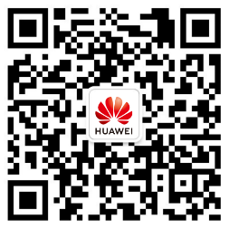
让我们不走捷径，携起手来
共同建设更加安全的数字世界
更多信息
请关注华为安全微信公众号

Slide 15

谢谢！

